Slide 1

O’LCHASH VOSITALARINI QIYOSLASH VA KALIBRLASH
9-mavzu: Temperaturani qiyoslash sxemasi.
Germometrlarii qiyoslash va kalibrlash. Termoelektrik termometrlarni qiyoslash. Qarshilik termomeflarini qiyoslash. Millivoltmetr va logomeflarni qiyoslash. Potensiometrlarni qiyoslash. Ko’priklarni qiyoslash
www.calibrate.co.uk
MA’RUZACHI: AKHRORBEK ERMATOV

Slide 2
9-mavzu: Temperaturani qiyoslash sxemasi.
Germometrlarii qiyoslash va kalibrlash. Termoelektrik termometrlarni qiyoslash. Qarshilik termomeflarini qiyoslash. Millivoltmetr va logomeflarni qiyoslash. Potensiometrlarni qiyoslash. Ko’priklarni qiyoslash.
Reja:
1. Harorat va uni o’lchashdagi asosiy tushunchalar
2. Haroratni o’lchash asbobi turlari
3. Germometrlarii qiyoslash va kalibrlash.
4. Termoelektrik termometrlarni qiyoslash.
5. Qarshilik termomeflarini qiyoslash.
6. Millivoltmetr va logomeflarni qiyoslash.
7. Potensiometrlarni qiyoslash.
8. Ko’priklarni qiyoslash.
Ma’ruzachi: Akhrorbek Ermatov

Slide 3
Temperatura - texnologik jarayonlarning muhim parametrlaridan biridir. Temperatura deb jismlarning qiziganlik darajasini xarakterlaydigan kattalikka aytiladi.
Jismning temperaturasi malekulalarning issiqlik xarakatida hosil bo’ladigan ichki kinetik energiyasi va qizdirilganlik darajasi bilan xarakterlanadi. Temperaturani o’lchash amalda ikkinchisidan birining qizdirilish darajasi ma’lum bo’lgan ikki jismning qizdirilishini taqqoslash yordamidagina bilish mumkin. Jismlarning qizdirilish darajasini taqqoslashda ularning temperaturasiga bog’liq bo’lgan va osongina o’lchanadigan fizik xossalaridan birortasini o’zgarishidan foydalaniladi. Molekulalarning o’rtacha kinetik energiyasi va ideal gaz temperaturasi orasidagi bog’lanish quyidagi formula bilan ifodalanadi.
E=(3/2)KT (1.)
bunda K=1,380*10-23 J K—1 - Boltsman doimiysi; T - jismning absolyut temperaturasi, K.

Slide 4
Agar jismning temperaturasi turlicha bo’lsa, ular bir-biriga tegib turganida energiyaning tenglashuvi ro’y beradi, yuqoriroq temperaturaga va demak malekulalarning ko’proq o’rtacha kenetik energiyasiga ega bo’lgan jism o’z issiqligini kamroq temperaturali va demak malekulalarning kamroq o’rtacha energiyasiga ega bo’lgan jismga beradi. SHunday qilib, temperatura issiqlik almashish, issiqlik o’tkazish jarayonlarining ham sifat, ham miqdoriy tamonlarini xarakterlaydigan parametrdir. Temperatura uzunlik, massa kabi fizik kattaliklardan farqli ravishda intensiv (aktiv) kattalikdir.
Ammo temperaturani bevosita o’lchash mumkin emas; uni jismning temperaturasiga bog’liq bo’lgan va oson o’lchanadigan qandaydir boshqa fizik parametrlari bo’yichagina aniqlash mumkin.
Jismlarning bunday xususiyatlarini termometrik xususiyatlar deyiladi.
Temperaturaga bog’liq parametrlarga masalan: xajm, uzunlik, zichlik, elektr qarshiligi, termoelektr yurituvchi kuch, va xokazolar kiradi. Temperaturani o’lchaydigan o’lchash vositalarini termometrlar deb ataladi.

Slide 5
Temperatura o’lchaydigan asbobni 1597 yilda Galiley birinchi bo’lib tavsiya etgan. Galiley yaratgan suv termometri shkalasiz bo’lib, faqatgina temperatura indikatori edi. 1641 yilda esa bizga noma’lum avtor ixtiyoriy shkalali termometr yaratdi. Bundan yarim asr o’tgandan keyin Renaldin muzning erish va suvning qaynash nuqtalarini doimiy deb qabul qilishni taklif etdi. So’ngra M.V. Lomonosov D.G., Farengeyt (1724 y.)lar shkalali termometr ishlab chiqishdi. O’lchanayotgan temperaturaning son qiymatini topish uchun temperaturalar shkalasini o’rnatish, ya’ni sanoq boshini va temperatura oralig’ining o’lchash birligini tanlash lozim edi.
Ximiyaviy toza moddalarning oson tiklanadigan (asosiy reper va tayanch) qaynash va erish nuqtalari bilan chegaralangan temperatura oralig’idagi qator belgilar temperatura shkalasini hosil qiladi.
Bu temperaturalarga t1 va t2 qiymatlar berilgan. U xolda o’lchash birligi. 1 gradus (t2-t1)/n, bu yerda: t1 va t2 - oson tiklanadigan o’zgarmas temperaturalar
n - t2 t1 - tayanch nuqtalar orasidagi temperatura oralig’i bo’linadigan butun son.
Temperatura shkalasining tenglamasi
t= t1+(V-V1)/(V2-V1)( t2- t1), (2)
bu yerda t1 va t2 - moddaning tayanch nuqtalari (760 mm simob ustuni bosimida va og’irlik kuchi 980,665 sm/s2 tezlanishda muzning erish va suvning qaynash temperaturalari). V1 va V2 - t1 t2 - temperaturalardagi moddaning xajmi, v-t-temperaturadagi moddaning xajmi.

Slide 6
Tabiatda hajmning kengayishi va temperaturasi chiziqli bog’langan suyuqliklar bo’lmaydi. SHuning uchun temperaturaning ko’rsatishi termometrga solinadigan moddalarning (simob, spirt, va boshqalar) tabiatiga bog’liq. Fan va texnikaning rivojlanishi bilan yagona termometrga solinadigan moddaning bironta xususiyati bilan bog’lanmagan teperatura shkalasini yaratish zaruriyati paydo bo’ladi. 1848 yilda ingliz fizigi Kelvin (U. Tomson) termodinamikaning ikkinchi qonuni asosida yangi temperatura shkalasini tuzishni taklif qiladi.
Termodinamik temperaturalar shkalasining tenglamasi.
T=Q/(Q100 - Q0) 100% (3.)
bu yerda Q100 va Q0 - suvning qaynash va muzning erish temperaturasiga mos issiqlik miqdori Q-T temperaturaga mos issiqlik miqdori. O’lchov va vaznlar bo’yiga 1960 yil o’tkazilgan XI halqaro konferentsiya qarorlarida, GOST 8550-61 da ikki temperaturada shkalasi; Kelvin gradusi (K) o’lchash birligi bilan o’lchanadigan termodinamik shkala va TSelsiy gradusi (0S) o’lchash birligi bilan o’lchanadigan xalqaro amaliy shkalalarning qo’llanishi ko’zda tutilgan. Kelvin termodinamik shkalasidagi pastki nuqta-absolyut nol nuqta (K) bo’lib, yagona eksperemental asosiy nuqta esa suvning uchlik nuqtasidir. Bu nuqtaning son qiymati 273,15K.

Slide 7
Suvning muz, suyuq, gaz fazalaridagi muvozanat nuqtasi bo’lgan suvning uchlik nuqtasi muz erish nuqtasidan 0,01 K yuqoriroq turadi. Termodinamik temperatura T xarfi bilan, son qiymatlari esa K ifoda bilan belgilanadi.
Amaliy o’lchashlarda ishlatiladigan xalqaro amaliy temperatura shkalasi termodinamik shkala ko’rinishda ishlangan. Bu shkala ximiyaviy toza moddalarning bir qadar oson tiklanadigan o’zgarmas qaynash va erish nuqtalari asosida tuzilgan. Ularning sonli qiymati gazli termometrlar orqali aniqlangan bo’lib, Xalqaro amaliy temperatura shkalasi o’lchash va vaznlar bo’yicha o’tkazilgan X1 umumiy konferentsiyada qabul qilingan.
Xalqaro amaliy shkala bo’yicha o’lchanadigan temperatura “t“ harfi bilan, sonli qiymati esa “°S“ belgisi bilan ifodalanadi. Absolyut termodinamik shkala bo’yicha ifodalanadigan temperatura bilan shu temperaturaning halqaro shkala bo’yicha ifodasi orasidagi munosabat quyidagi tenglama orqali aniqlanadi.
T=t+273,15
bu yerda T - absolyut termodinamik shkaladagi Kelvin temperatura, t - halqaro amaliy shkaladagi °S - temperatura

Slide 8
Angliya va AQSH da 1715 yilda taklif qilingan Farengeyt shkalasi (0F) qo’llanadi. Bu shkalada ikki nuqta: muzning erish nuqtasi (32 0F) va suvning qaynash nuqtasiga (212 0F) asoslangan halqaro amaliy shkala, absolyut termodinamik shkala va Farengeyt shkalasi bo’yicha xisoblangan temperatura munosabati quyidagicha:
Muvozanat xolatlari | Xalqaro amaliy temperaturalarga berilgan qiymat
1 | 2 (K) | 3 (t)
Vodorodning qattiq va gazsimon fazalari orasidagi muvozanat(vodorodning uchlamchi nuqtasi) | 13,81 | —259,34
33330,6 Pa (25/76 normal atmosfera bosish bosimida vodorodning suyuq va gazsimon fazalari orasidagi muvozanat | 17,042 | —256,108
Vodorodning suyuq va gazsimon fazalari orasidagi muvozanat (vodorodning qaynash nuqtasi) | 20,28 | —252,87
Neonning suyuq va gazsimon fazalari orasidagi muvozanat (neonning qaynash nuqtasi) | 27,102 | —246,048
Kislorodning qattiq, suyuq va gazsimon fazalari orasidagi muvozanat (kislorodning uchlamchi nuqtasi) | 54,361 | —218,789
Kislorodning suyuq va gazsimon fazalari orasidagi muvozanat (kislorodning qaynash nuqtasi) | 90,188 | —182,962
Suvning qattiq, suyuq va gazsimon fazalari orasidagi muvozanat (suvning uchlamchi nuqtasi) | 273,16 | 0,01
Suvning suyuq va bug’simon fazalari orasidagi muvozanat (suvning qaynash temperaturasi nuqtasi) | 373,15 | 100
Misning qattiq va suyuq fazalari orasidagi muvozanat (ruhning qattiqlashuvi nuqtasi) | 692,73 | 419,58
Kumushning qattiq va suyuq fazalari orasidagi muvozanat (kumushning qattiqlanish nuqtasi) | 1235,08 | 961,93
Oltinning qattiq va suyuq fazalari orasidagi muvozanat (oltinning qattiqlanish nuqtasi) | 1337,58 | 1064,43

Slide 9
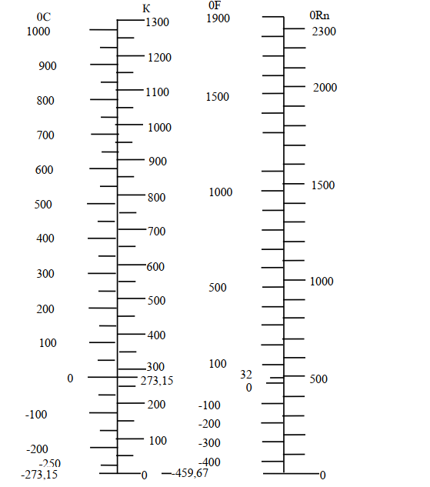
Temperatura shkalalari TSelsiy (°S), Kelvin (K), Farengeyt (OF) va Renkina (ORn) graduslarida Zamonaviy termometriya o’lchashning turli usul va vositalariga ega. Har bir usul o’ziga xos bo’lib, universallik xususiyatiga ega emas. Berilgan sharoitda optimal o’lchash usuli o’lchashga qo’yilgan aniqlik sharti va o’lchashning davomiyligi sharti, temperaturani qayd qilish va avtomatik boshqarish zarurati yordamida belgilanadi.
Eng qulay, aniq va ishonchli o’lchash usullari temperaturaning birlamchi datchiklari sifatida qarshilikning termoo’zgartkichi va termoelektr o’zgartkichlardan foydalanadigan kontaktli usullardan iborat.

Slide 10
Kengayish termometrlari. Bu termometrlar temperatura o’zgarishi bilan suyuqlik yoki qattiq jismlar xajmi yohud chiziqli o’lchamlarning o’zgarishiga asoslangan.
Manometrik termometrlar. Bu asboblar moddalar xajmi o’zgarmas bo’lganida temperatura o’zgarishi bilan bosimning o’zgarishiga asoslangan.
Temperatura ta’sirida o’zgargan termoelektr yurituvchi kuchning o’zgarishiga asoslangan- termoelektr termometrlar.
O’tkazgich va yarim o’tkazgichlarning temperaturasi o’zgarishi sababli elektr qarshilikning o’zgarishiga asoslangan-qarshilik termometrlari.
Nurlanish termometrlari. Ular orasida eng ko’p tarqalganlari:
optik termometrlar - issiq jismning ravshanligini o’lchash asbobi.
rangli pirometrlar - jismning issiqlikdan nurlanish spektoridagi energiyaning taqsimlanishini o’lchashga asoslangan.
radiatsion pirometrlar-issiq jismning nurlanishi quvvatini o’lchashga asoslangan.

Slide 11
Suyuqlikli termometrlar.
Suyuqlikli termometrlar - 200 °S dan 600 °S gacha oraliqdagi temperaturani o’lchash uchun ishlatiladi. SHisha termometrlarning ishlatilish usuli sodda, aniqligi yetarli darajada yuqori va arzon bo’lgani sababli laboratoriya va sanoatda keng tarqalgan. Suyuqlikli termometrlarning ishlash printsipi termometr ichiga solingan termometr suyuqligining xajmini temperatura ortishi yoki kamayishi bilan o’zgarishiga asoslangan. SHisha termometrlarining suyuqligi sifatida simob, toluol, etil spirti (etonol), kerosin, petroley efir, pentan va boshqalar ishlatiladi.
Termometrik xususiyatlar | O’lchash vositasining nomlanishi | O’lchash diapazoni °S quyi yuqori
1 | 2 | 3 | 4
Issiqlikdan kengaish | Suyuqlikning shisha termometrlari Dilotometrik va bimetalli termometrlar | —200 —150 | 600 700
Ishchi jismning o’zgarmas xajmda bosimining o’zgarishi | Manometrik termometrlar: Gazli Suyuqlikli Bug’—suyuqlikli (kondensatsion) | —150 (- 267) —150 —50 | 600 600 350
Termoelektrik effekt (IEYuK) | Termoelektrik termometrlar | —200 | 2500
Elektr qarshiligini o’zgarishi | Metalli qarshilik termometrlari Yarim o’tkazgichli qarshilik termometrlari | —260 —272 | 1100 600
Issiqlikda nurlanish | Pirometrlar: Kvazimonoxromatik pirometrlar Spektral nisbatli pirometrlar To’liq nurlanish pirometrlari | 700 300 50 | 6000 2800 3500

Slide 12
Sanoatda qo’llaniladigan temperaturani o’lchash vositalari
Suyuqlikning issiqlikdan kengayishi xajmiy kengayish koefitsienti bilan xarakterlanadi. Bu koeffitsient quyidagi formula orqali aniqlanadi.
Texnikada qo’llaniladigan suyuqlikli shisha termometrlar quyidagi xillarga bo’linadi:
Ko’rsatishlariga tuzatma kiritilmaydigan termometrlar:
simobli termometrlar (-35 dan +600 °S gacha).
organik suyuqlikli termometrlar (-200 dan +200 °S gacha).
Ko’rsatishlar pasportiga binoan tuzatma kiritiladigan termometrlar.
aniqlik darajasi yuqori simobli termometrlar (—35 dan +600 °S gacha).
aniq o’lchashlarga mo’ljallangan simobli termometrlar (0 dan +500 °S gacha).
organik suyuqlikli termometrlar (-80 dan +100 °Sgacha).
Konstruktsiyalarining xilma-xilligiga qaramay barcha suyuqlikli termometrlar ikki asosiy turning biriga: tayoqcha shaklidagi yoki shkalasi ichiga o’rnatilgan termometrlar turiga tegishli bo’ladi (rasm 2).

Slide 13
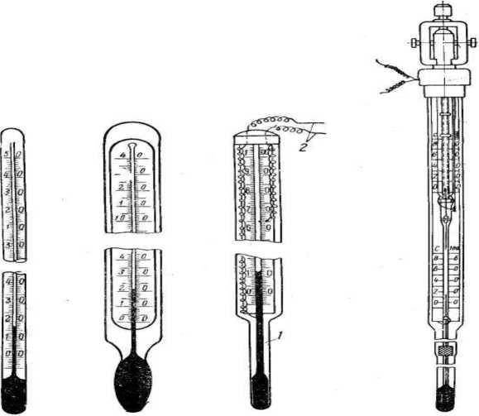
a-qalin devorli tayoqcha shaklidagi termometrlar; b-shkalasi ichiga o’rnatilgan termometrlar: 1- rezervuar; 2-kapilyar naycha; 3-shkala; 4-shisha qobiq.

Slide 14
Nomlari | Ko’rinadigan hajmiy kengayish koeffi- tsienti (3, grad—1 | O’rtacha temperatura °S |  | Qo’llanilish chegarasi °S
 |  | Qotishi | Qaynashi | Pastgi | Yuqorigi
Metil spirti | 0,00115 | —95,8 | 65,6 | —80 | 80
Etil spirti | 0,00103 | —114,5 | 78,0 | —80 | 80
Kerosin | 0,00093 | — | — | 0 | 300
Petroley efir | 0,00140 | — | — | —120 | 20
Pentan | 0,00170 | —200 | — | —190 | 20
Toluol | 0,00107 | —97,2 | 109,8 | —80 | 100
Galliy | — | 29,8 | 2070 | — | 1200
Simob | 0,00016 | —38,9 | 356,6 | —35 | 600

Slide 15
Temperaturani suyuqlikli shisha termometrlar bilan o’lchash aniqligadagi yo’l qo’yadigan xatolar bir qator faktorlarga bog’liq:
tekshirilgan shkala bo’linmalari uchun kiritiladigan tuzatish qiymatining noaniqligi; nol nuqtasining o’zgarishi;
termometrning o’lchanayotgan muxitga kirish chuqurligining har-xilligi; tashqi bosimning o’zgarishi;
termometr inertsiyasining va rezervuar bilan atrof-muxit issiqligining muvozanati.
Xatolarga sabab bo’ladigan keltirilgan faktorlardan eng ahamiyatlisi nol nuqtasining o’zgarishi hamda termometrning o’lchanayotgan muxitga kirish chuqurligining har xilligidir.
Agar to’liq kiritilganda darajalangan termometrni ishlatilish sharoitlariga ko’ra o’lchanayotgan muxitga to’liq kiritib bo’lmasa, unda uning rezervuari va suyuqlik ustuni turli temperaturada bo’ladi.

Slide 16
Elektr o’lchash asboblari
Sanoatda elektrik kattaliklarni o’lchash uchun magnitoelektr Millivoltmetrlar, potentsiometrlar va me’yorlovchi o’zgartkichlar, logometrlar, qarshiliklar o’lchashning ko’prik sxemasi keng qo’llanilmoqda.

Slide 17
Qarshilik termometrlar
Haroratni qarshilik termometrlari bilan o’lchash harorat o’zgarishi bilan o’tkazgich hamda yarim o’tkazgichlar elektr qarshiligining o’zgarish xususiyatiga asoslangan. Demak, o’tkazgich yoki yarim o’tkazgichning elektr qarshiligi uning harorati funktsiyasidan iborat, ya’ni R = f(t). Bu funktsiyaning ko’rinishi termometr qarshiligi materialining xossalariga bog’liq. Ko’pchilik toza metallarning elektr qarshiligi harorat ko’tarilishi bilan ortadi, metall oksidlari (yarim o’tkazgichlar)ning qarshiligi esa kamayadi. Qarshilik termometrlarini tayyorlashda quyidagi talablarga javob beruvchi toza metallar qo’llaniladi:
o’lchanayotgan muhitda metall oksidlanmasligi va kimyoviy tarkibi o’zgarmasligi
kerak;
metallning haroratga qarshilik koeffitsienti yetarli darajada katta va barqarorlashgan bo’lishi lozim;
qarshilik harorat o’zgarishi bilan to’g’ri yoki ravon egri chiziq bo’yicha keskin chetga chiqishlarsiz va gisterezis holatlarisiz o’zgarishi kerak;
solishtirma elektr qarshilik yetarlicha katta bo’lishi kerak. Ma’lum haroratlar oralig’ida yuqoridagi talablarga platina, mis, nikelb, temir, volbfram kabi metallar javob beradi.

Slide 18

Harorat o’zgarishi bilan elektr qarshilygining o’zgarishini xarakterlovchi parametr elektr qarshilikning harorat koeffitsienti deyiladi. Harorat koeffitsienti haroratga bog’liq bo’lgan metallar uchun u faqat haroratning har bir qiymati uchun aniqlanishi mumkin:
Hozir qarshilik termometrlarini tayyorlash uchun mis, platina, nikelb va temirdan foydalaniladi. Mis oksidlanishi tufayli u 200° S dan ortiq bo’lmagan haroratlarni o’lchashda qo’llaniladi. Misning kamchiliklariga uning solishtirma qarshiligining kamligini kiritsa bo’ladi;
o=17^10-7 Omm. Solishtirma qarshilik termometrning o’lchamiga ta’sir etadi: solishtirma qarshilik qancha kam bo’lsa, sim shuncha ko’p kerak bo’ladi, shuning uchun, termometr o’lchami shuncha katta bo’ladi.
Misdan tayyorlangan qarshilik termometrlari —200 dan + 200° S gacha haroratlarni uzoq vaqt davomida o’lchashda qo’llaniladi. Nominal qarshiliklar 0°S da 10, 50 va 100 Om ni tashkil etadi.

Slide 19
Platina — qimmatbaho material. Kimyoviy jihatdan inert va sof holda osonlik bilan olinadi. Platinadan tayyorlangan qarshilik termometrlari —260 dan +1100° S gacha haroratlarni o’lchash uchun qo’llaniladi. 0°S da platinali qarshilkk termometrlari quyidagi qarshiliklarga ega bo’lishi mumkin: 1, 5, 10, 50, 100 va 500 Om (amalda Ro = 46 Om li termometr ishlatiladi). Bu qarshilik termometrlari uchun o’zgarishning nominal statistik xarakteristikasiga quyidagi belgilashlar kiritilgan: 1P, 5P, 10P, 50P, 100P va 500P (R₀==46 Om qarshilikli termometr Gr. 21 deb belgilangan).
Platinaning kamchiliklaridan biri uning tiklovchi muhitda metall bug’lari, uglerod oksidi va boshqa moddalar bilan ifloslanishidir. Bu ayniqsa yuqori haroratlarda namoyon bo’ladi.
Nikelli va temirli qarshilik termometrlari —60 dan + 180° S gacha haroratlar oralig’ida ishlaydi. Ammo bu metallar quyidagi kamchiliklarga ega: ularni sof xolda olish qiyin, bu esa bir- birini almashtira oladigan qarshilik termometrlari tayyorlashda qiyinchilik tug’diradi; temir va, ayniqsa, nikelb qarshiligining haroratga bog’liqligi oddiy empirik tenglamalar bilan ifodalanadigan egri chiziqlardan iborat emas; nikel va, ayniqsa, temir nisbatan past haroratlarda ham osongina oksidlaiadi. Bu kamchiliklar qarshilik termometrlarini tayyorlashda nikelb va temir qo’llashni cheklab qo’yadi.

Slide 20
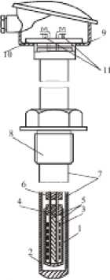
Qarshilik termometrining simdan qilingan sezgir elementi to’rt kanalli keramik karkas 2 ga joylashtirilgan. Mexanik shikastlanishdan va o’lchanayotgan yoki atrof - muhitning zararli ta’siridan saqlanish uchun sezgir element himoya qobig’i 3 ga joylashtirilgan. U keramik vtulka 4 bilan zichlashtirilgan. Sezgir elementning kuloqchalari 5 izolyatsion keramik naycha 6 orqali o’tadi. SHularning hammasi o’lchash ob’ektida rezbbali shtutser 8 yordamida o’rnatilgan himoya g’ilofi 7 da joylashgan. Himoya g’ilofining uchida termometrning ulaydigan uchi 9 joylashgan. Uchida termometr quloqchalarini mahkamlash va simlarni ulash uchun vintlar 11 bo’lgan izolyatsion kolodka joylashgan. Uchi qopqoq bilan yopiladi. Simlar shtutser orqali chiqariladi. Tashqi elektr va magnit maydonlari ta’sirini kamaytirish uchun qarshilik termometrlarining sezgir elementlari induktivsiz o’ramli qilib yasaladi.

Slide 21
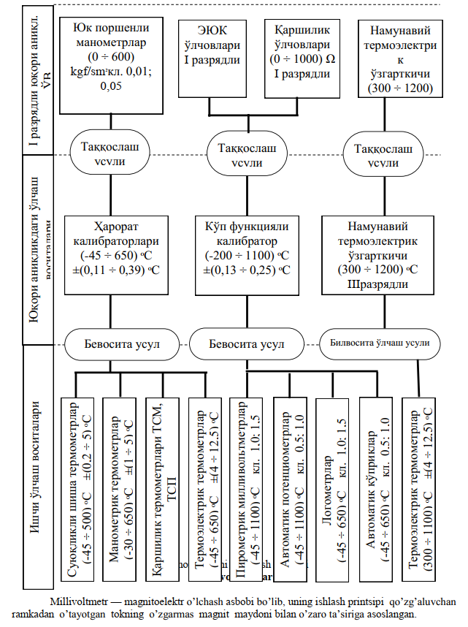
Qarshilikni o’lchash uchun termometr bo’ylab tok o’tishi lozim. Bunda Joulb — Lents qonuniga ko’ra issiqlik ajralib, u termometrni o’lchanayotgan muhit haroratiga qaraganda yuqoriroq haroratgacha qizdiradi. Natijada uning qarshiligi tegishlicha o’zgaradi.
Sanoat sharoitlarida o’lchash toki shunday hisoblanadiki, natijada o’z-o’zini qizdirish hisobiga yuz beradigan xatolik 0°S dagi termometr qarshiligi 0,1% R₀ dan ortiq bo’lmaydi. Qarshilik termometrlarining kamchiligi — qo’shimcha tok manbaining zarurligidir

Slide 22

Millivoltmetrning tuzilishi 1 - rasmda ko’rsatilgan. Doimiy magnitning qutb uchlari 2 va tayanch tovonostlari 8 da aylanadigan o’qlarda joylashgan o’zak 3 orasidagi (havo oralig’ida) ramka 5 bor. Ramkaning uchlari o’qlar 7 ga ulangan Ramkaga kronshteyn 9, strelka 10 ulangan. Strelkaning uchi shkala 11 bo’ylab siljiydi. Ramka termojuft zajiriga ulanganda spiralb-prujina 6 dan keladigan tok ramkadan o’tadi. Ramkaning chulg’ami orqali tok o’tganda hosil bo’lgan magnit maydoni bilan doimiy maydon o’rtasidagi o’zaro ta’sir natijasida aylantiruvchi moment hosil bo’ladi, shu sababli ramka strelka 10 bilan birga aylanadi. Spiralb 6 bu aylanishga teskari ta’sir qiladi. TEYuK iga strelkaning muayyan bir vaziyati to’g’ri keladi.Tok o’tmagan paytda elastik prujinalar 6 ramkani boshlang’ich vaziyatga qaytaradi, strelkaning shkala 11 bo’yicha ko’rsatishi esa nolga teng bo’ladi. Kronshteyn 9 strelkani muvozanat holatida saqlashi uchun posangi 4 bilan ta’minlangan. Asbob shkalasi °S da darajalangan. Ramkadan o’tayotgan tok bilan doimiy magnit maydon orasidagi o’zaro ta’sir tufayli paydo bo’lgan aylantiruvchi moment quyidagi ifoda orqali aniqlanadi
bu yerda, M_{ayl} — aylantiruvchi moment; S₁ — ramkaning geometrik o’lchami va chulg’amlari soni bilan aniqlanadigan doimiy koeffitsient; B₁ — oralikdagi magnit induktsiyasi; I — ramkadagi tok.

Slide 23
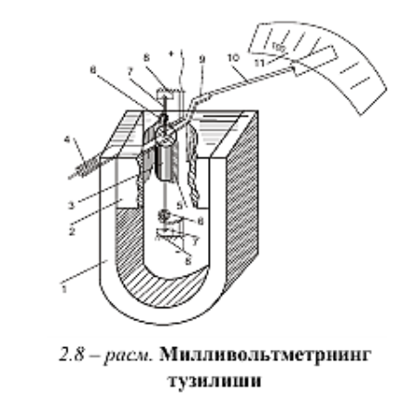

Slide 24


Aylanishga teskari ta’sir etuvchi moment
bu yerda, S2 — elastik element (spiralb — prujina yoki cho’zilgan tolalar) o’lchamidan eniqlanadigan doimiy koeffitsient; Ye — spiralb prujinalarining elastik moduli yoki cho’zilgan tolalarning siljish moduli; φ — elastik elementning burilish burchagi.
O’lchash asbobi sifatida ishlatiladigan Millivoltmetrli termoelektrlar komplektining kamchiligi o’lchash asbobida tok mavjudligidir. Tok qiymatiga, ya’ni Millivoltmetrning ko’rsatishiga TEYuK dan tashqari zanjirning qarshiligi ham ta’sir qiladi

Slide 25
Har bir qarshilikning o’zgarishi o’lchashda sodir bo’ladigan xatolikka olib keladi. Noqulay sharoitda bu xatolik asosiy xatolik miqdoridan (aniqlik sinfidan). oshib ketishi mumkin. Texnik Millivoltmetrda ramka karshiligining millivolbmetr umumiy qarshiligiga nisbati 1:3 dan ortiq emas. Millivoltmetrning umumiy qarshiligini orttirib borilsa, uning harorat koeffitsienti kamayib boradi.
SHu bilan atrof-muxit harorati o’zgarishidan kelib chiqadigan xatolik ham kamayadi.
Agar termojuft erkin uchlarining harorati o’lchash jarayonida keng chegaralarda o’zgarsa, unda ko’prik sxemasidan foydalangan holda sovuq ulanmalar haroratini kompensatsiya qilish usuli qo’llaniladi.
Sanoatda va laboratoriyalarda qo’llaniladigan Millivoltmetrlar ko’rsatuvchi, o’zi yozuvchi va rostlovchi bo’lishi mumkin. Tuzilishining bajarilishi nuqtai nazaridan asboblar shchitda o’rnatiladigan va ko’chma bo’ladi. Ko’chma asboblar uchun 0,2; 0,5 va 1,0, shchitda o’rnatiladiganlari uchun 0,5; 1,0 va 1,5 aniqlik sinflari belgilangan.

Slide 26
Potentsiometrlar
Asboblarga o’lchash aniqligi nuqtai nazaridan qo’yiladigan talablar oshganligi sababli hozir haroratni termojuft bilan o’lchashda Millivoltmetrlardan foydalanishdagi kamchiliklardan holi bo’lgan kompensatsion yoki potentsiometrik usul tobora keng qo’llanilmoqda.
Potentsiometrik o’lchash usuli Millivoltmetr yordamida olib boriladigan o’lchashdan ancha afzaldir: potentsiometrning ko’rsatishi tashqi zanjir qarshiliklarining o’zgarishiga, asbob haroratiga bog’liq emas. Potentsiometrda termojuft erkin uchlari haroratining o’zgarishiga avtomatik ravishda tuzatish kiritiladi, shuning uchun, o’lchash aniqligi yuqori bo’ladi. Potentsiometrik
o’lchash usuli o’lchanayotgan termojuft TEYUK ini potetsiallar ayirmasi. bilan
muvozanatlashtirishga asoslangan. Bu potentsiallar ayrmasi kalibrlangan qarshilikda yordamchi tok manbaidan hosil bo’ladi. Potentsiallar ayirmasi termojuft TEYUK ning teskari ishorali qiymatiga teng.
Termojuftning toki Rbd tarmoqda yordamchi manba toki bilan bir yo’nalishda yuradigan qilib ulanadi. TEYuK ni o’lchash uchun reoxord sirpang’ichi nol indikator strelkasini nolni ko’rsatguncha suradi.

Slide 27
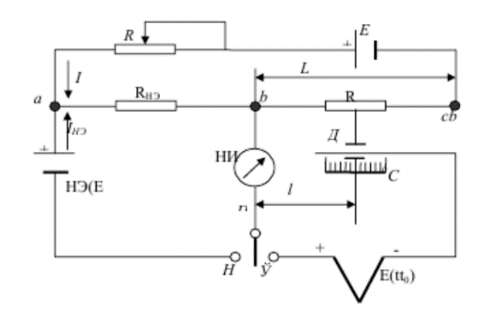
Potentsiometrlarning turli xil o’lchamlardagi ko’rsatuvchi, qayd qiluvchi, signal beruvchi, rostlovchi turlari chiqariladi. Avtomatik potentsiometrlarning aniqlik sinfi: 0,25; 0,5 va 1,0.
Termojuftning TEYuK ini aniq o’lchash va magnitoelektr millivolbmetr hamda avtomatik potentsiometrlarni tekshirish uchun o’zgarmas tokda ishlaydigan laboratoriya potentsiometrlaridan foydalaniladi: ko’chma PP-63 va PP-70; namuna R330, R371 va boshqa potentsiometrlar. Namuna asboblarning aniqlik sinfi: 0,002 va 0,005 logometrlar, muvozanatlashtirilgan va muvozanatlashmagan ko’prik sxemalari, kompensatsion usul va termoqarshilikning me’yorlovchi o’zgartkichlaridan foydalaniladi.

Slide 28

Logometrlar
Logometr, ko’pincha, texnik qarshilik termometrlari bilan birgalikda haroratni o’lchash uchun qo’llanadi. Logometrning ishlash printsipi ikki elektr zanjiridagi toklar nisbatini o’lchashga asoslangan. Zanjirlardan biriga qarshilik termometri, ikkinchisiga esa o’zgarmas qarshilik ulangan.
2.16-rasmda logometrning sxemasi keltirilgan. U o’zaro va strelka 3 bilan bikr qilib maxkamlangan ikkita ramachalar 1 va 2 dan iborat. Bu ramachalar esa doimiy magnit qutb uchliklari 4 va 5 bilan o’zak orasidagi havo tirqishida joylashtirilgan. Bu tirqish bir tekis qilinmagan, shuning uchun, magnit induktsiyasi qiymatlari uning turli nuqtalarida (ramachalar va strelkaning burilish burchaklari turlicha bo’lganda) turlicha bo’ladi. Markazdan qutb uchliklari chetlariga qarab havo tirqishi kamayadi va mos ravishda markazdan qutb uchliklari chetlariga qarab tirqishda magnit induktsiyasi o’sadi. Logometrning ikkala ramkasi bitta o’zgarmas tok manbai Ye dan ta’minlanadi, ular aylantiruvchi momentlari bir-biriga karshi yo’naladigan qilib ulangan. Aylantiruvchi momentlar Mi va M2 ning qiymati mos ravishda quyidagiga teng:
bu yerda, S₁ va S₂ — ramachalarning geometrik o’lchamlari va ulardagi sim uramlari soni bilan aniqlanadigan o’zgarmas koeffitsientlar; V₁ va V₂ — ramachalar joylashgan joydagi magnit induktsiyalari; Ii va I₂ — ramachalardan o’tayotgan tok kuchlari

Slide 29
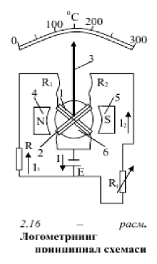
Ramachalar qarshiligi teng, ya’ni R₁ = R₂ va R= R_{t} bo’lsa, I₁=I₂ va M₁=M₂ bo’lib, ko’zg’aluvchi tizim muvozanat holatda bo’ladi. Agar termometr karshiligi o’zgarsa, ramachalardan birida tok kuchayadi, shu sababli momentlar muvozanati buzilib, qo’zg’aluvchan tizim esa harakatga keladi. Toki kuchaygan ramacha magnit induktsiyasi kichik tirqishga kiradi, ikkinchi ramacha esa magnit induktsiyasi katta tirkishga kiradi. Ma’lum bir holatda ramachalar momenti muvozanatlashadi. Logometrning sezgirligini oshirish va harorat kompensatsiyasini amalga oshirish imkoniyati bo’lishi uchun simmetrik ko’prikli o’lchash sxemasiga ega bo’lgan logometr qo’llanadi.
Ko’chma asboblar uchun logometrlarnnng aniqlik sinfi 0,2; 0,5 va 1,0 ni, shchitda o’rnatilgan statsionar (turg’un) asboblar uchun 0,5, 1,0, 1,5, 2,0 va 2,5 ni tashkil etadi. Logometrlar ko’rsatuvchi, o’zi yozar, shuningdek, signal berish va rostlash uchun qo’shimcha qurilmalari bo’lishi mumkin

Slide 30
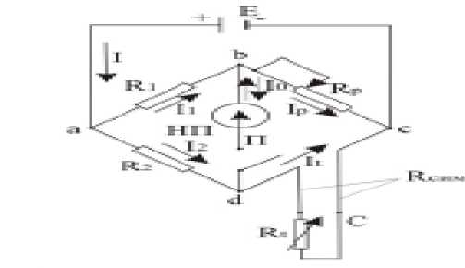
Qarshiliklar o’lchashning ko’prik sxemasi
Qarshilik o’lchash uchun elektrotexnikada foydalaniladigan odatdagi muvozanatlashtirilgan va muvozanatlashtirilmagan ko’prik sxemalarini qo’llash mumkin. Muvozanat ko’priklari ikki xil: laboratoriyada (noavtomatik) va sanoatda ishlatiladigan (avtomatik) bo’ladi. Yarim o’tkazgichli termoqarshiliklarning o’lchov asbobi sifatida esa, odatda, muvozanatlashtirilmagan ko’priklar xizmat qiladi

Slide 31
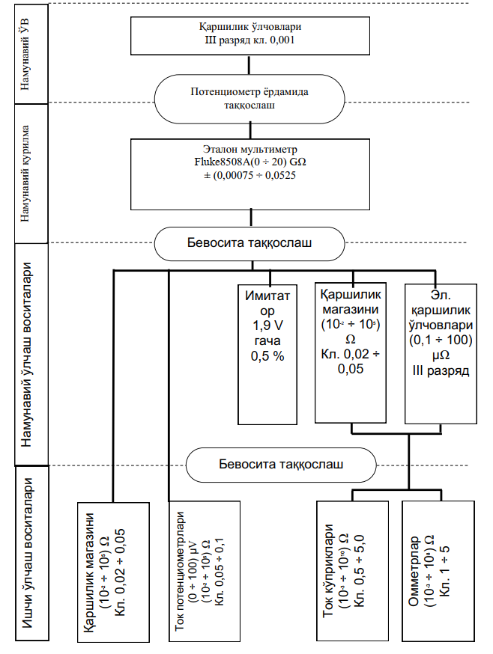

Slide 32
Foydalanilgan adabiyotlar
1. O’lchash vositalarini qiyoslash va kalibrlash, Sattarov M. Ma’ruzalar matni. – Andijon: AndMI, 2019.
2. Elеktrоradiо oʻlchashlar, Qоdirоva SH.A. Ma’ruzalar matni. – T.: TDTU, 2019.
3. Elеktrоradiо oʻlchashlar, Ismatullaеv P.R, Kadrоva SH.A., Gaziеv G.A. T.: TDTU 2018.
4. Mеtrоlоgiya asоslari, Ismatullaеv P.R., Qоdirоva SH.A. O’quv qo’llanma. – T.: Tafakkur, Extremum-Press, 2020.
5. Fizikaviy-kimyoviy o’lchashlar, Ismatullaеv P.R. O’quv qo’llanma. – T.: TDTU, 2018.
6. Issiqlik tеxnikasida o’lchashlar, Ismatullaеv P.R., A’zamоv A.A. O’quv qo’llanma, – T.: TDTU, 2017.

